Slide 1

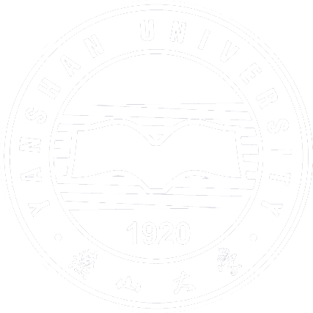

无约束最优化方法

Slide 2


拟牛顿法

Slide 3


前面介绍的牛顿法，它的突出优点是收敛很
快。但是，运用牛顿法每次迭代都要计算目标函
数的Hesse矩阵和它的逆矩阵，当问题的维数较
大时，计算量迅速增加。
为了克服此缺点，人们提出了拟牛顿法。它
的基本思想是用不包含二阶导数的矩阵近似牛顿
法中的Hesse矩阵的逆矩阵。下面分析怎样构造
近似矩阵并用它取代牛顿法中的Hesse矩阵的逆
矩阵。

Slide 7
DFP算法
DFP算法首先是由Davidon（1959年）提出来 的，后来，Fletcher和Powell（1963年）对Davidon的方法作了改进，最后才形成DFP算法．D，F，P是这三位学者名字的字头.这种算法是无约束最优化方法最有效的方法之一．
1．DFP算法基本原理
考虑如下形式的校正公式
（6）
其中 ， 是待定 维向量， ， 是待定常数．这时，校正矩阵是
．

Slide 8
现在来确定 ．
根据拟Newton条件， 校正矩阵 必须满足（3），于是有
满足这个方程的待定向量 和 有无穷多种取法，下面是
其中的一种：
注意到 和 都是数量，不妨取
同时得出
将这两式代回得
这就是DFP校正公式．

Slide 10
例1：

Slide 14
敬请各位老师批评指正
答辩人：油条
2021年3月10日

